Slide 1
Una Guía Práctica para Entender,
Evaluar y Manejar el Dolor

Slide 2
Comité de Desarrollo
Mario H. Cardiel, MD, MSc
Reumatólogo
Morelia, México
Nemanja Damjanov, MD, PhD
Reumatólogo
Belgrado, Serbia
Andrei Danilov, MD, DSc
Neurólogo
Moscú, Rusia
Smail Daoudi, MD
Neurólogo
Tizi Ouzou, Algeria
João Batista S. Garcia, MD, PhD
Anestesiólogo
São Luis, Brasil
Yuzhou Guan, MD
Neurólogo
Beijing, China
Jianhao Lin, MD
Ortopedista
Beijing, China
Supranee Niruthisard, MD
Especialista en Dolor
Bangkok, Tailandia
Germán Ochoa, MD
Ortopedista
Bogotá, Colombia
Milton Raff, MD, BSc
Anestesista Consultor
Cape Town, Sudáfrica
Raymond L. Rosales, MD, PhD
Neurólogo
Manila, Filipinas
Jose Antonio San Juan, MD
Cirujano Ortopédico
Cebu City, Filipinas
Ammar Salti, MD
Anestesista Consultor
Abu Dhabi, Emiratos Árabes Unidos
Xinping Tian, MD
Reumatólogo
Beijing, China
Işin Ünal-Çevik, MD, PhD
Neurólogo, Neurocientífico y Especialistas en Dolor
Ankara, Turquía
Este programa fue patrocinado por Pfizer Inc.
Notes:
Notas del Conferencista
Por favor reconoce a los miembros del Comité de Desarrollo.

Slide 3
Objetivos de Aprendizaje
Al concluir este módulo, los participantes serán capaces de:
  Describir la clasificación de dolor de acuerdo con los mecanismos, duración y severidad del dolor y tipo de tejido involucrado
  Discutir la prevalencia general del dolor
  Evaluar a los pacientes que llegan con dolor
  Seleccionar estrategias farmacológicas y no-farmacológicas apropiadas con base en el tipo de dolor
  Saber cuándo referir a los pacientes con un especialista
Notes:
Notas del Conferencista
Revisa los objetivos de aprendizaje de esta sesión. Pregunta a los participantes si tienen metas adicionales.

Slide 4
EVALUACIÓN Y DIAGNÓSTICO

Slide 5
Visión General

Slide 6
Dolor: Infrareportado,
Infradiagnosticado e Infratratado
El dolor continuo ha sido infrareportado, infradiagnosticado, e infratratado en casi todos los entornos de cuidado de la salud
Se debe motivar a las personas con dolor que reduce la QoL a buscar ayuda
La evaluación y tratamientos integrales tienden a producir los mejores resultados
QoL = Calidad de Vida
Institute of Medicine. Relieving pain in America: a blueprint for transforming prevention, care, education, and research, Washington, DC: The National Academies Press, 2011, http://www.nap.edu/catalog.php?record_id=13172.
Notes:
Notas del Conferencista
El dolor continuo ha sido infrareportado, infradiagnosticado e infratratado en casi todos los entornos de cuidado de la salud. Los sujetos con dolor que reduces la calidad de vida deben ser motivados a buscar ayuda.
Debido a que existen múltiples factores contribuyentes y debido a los amplios efectos del dolor crónico, una evaluación y tratamiento integral tienden a producir los mejores resultados.
Referencia
Institute of Medicine. Relieving pain in America: a blueprint for transforming prevention, care, education, and research, Washington, DC: The National Academies Press, 2011, http://www.nap.edu/catalog.php?record_id=13172.

Slide 7
Importancia de la Evaluación del Dolor
El dolor es un factor de predicción importante
de morbilidad y mortalidad
Evalúe signos de advertencia que requieran investigación y/o referencia inmediata
Identifique la causa subyacente
  El dolor se maneja mejor si se determina y se trata la causa subyacente
Reconozca el tipo de dolor para ayudar a orientar la selección de las terapias apropiadas para el tratamiento del dolor
Determine la intensidad inicial del dolor para permitir evaluaciones futuras de la eficacia del tratamiento
Forde G, Stanos S. J Fam Pract 2007; 56(8 Suppl Hot Topics):S21-30; Sokka T, Pincus T. Poster presentation at ACR 2005.
Notes:
Notas del Conferencista
La evaluación apropiada de los pacientes que presentan dolor es crucial para determinar si padecen de una condición que requiera manejo inmediato o referencia. También puede ayudar a garantizar el tratamiento óptimo del dolor por medio de la identificación de la causa subyacente del dolor y del reconocimiento del mecanismo patofisiológico detrás del dolor, lo cual puede guiar la selección del tratamiento. Finalmente, la determinación de la intensidad inicial del dolor permite la evaluación futura de la eficacia del tratamiento para guiar el ajuste y modificación del régimen analgésico.
Referencias
Forde G, Stanos S. Practical management strategies for the chronic pain patient.
J Fam Pract 2007; 56(8 Suppl Hot Topics):S21-30.
Sokka T, Pincus T. Poster presentation at ACR 2005.

Slide 8
Evaluación Integral del Dolor
Evalúa los efectos del dolor
en la función del paciente
Describir la localización,
distribución, duración, frecuencia
y calidad del dolor y los
factores que lo
precipitan
Evaluación completa
del riesgo²
Hacer una historia detallada
(ej: Comorbilidades,
tratamiento previo)
Aclarar la etiología,
patofisiología
Realizar un examen
físico
National Pharmaceutical Council, Joint Commission on Accreditation of Healthcare Organizations Pain: Current Understanding
of Assessment, Management, and Treatments. Reston, VA: National Pharmaceutical Council; 2001; 2. Passik SD, Kirsh KL. CNS Drug. 2004;18(1):13-25.
Notes:
Notas del Conferencista
En los pacientes con dolor crónico es esencial realizar una evaluación integral.¹
Una Evaluación Integral del Dolor tiene múltiples componentes, incluyendo:^{1,2}
Evaluación completa de la ubicación del dolor, de su duración, frecuencia, cualidad, etc.
Historia completa de medicación
Examen físico
Evaluación de la función del paciente
Evaluación de riesgo
Aclaración médica de comorbilidades, fuentes posibles del dolor, y dolor aberrante
Referencias
National Pharmaceutical Council I, Joint Commission on Accreditation on Healthcare Organizations. Pain: Current Understanding of Assessment, Management, and Treatments 2001
Passik SD, Kirsh KL. Opioid therapy in patients with a history of substance abuse. CNS Drugs. 2004;18(1):13-25.

Slide 9
Dolor Nociceptivo vs. Dolor Neuropático
 | Nociceptivo | Neuropático
Definición | Dolor causado por activación fisiológica de los receptores del dolor | Dolor iniciado o causado por una lesión o disfunción primaria en el sistema nervioso central o periférico
Mecanismo | Transducción fisiológica natural | Generación de impulso ectópico, sensibilización central, y otros
Localización | Dolor local + Dolor referido | Confinado al territorio de inervación de la estructura nerviosa lesionada
Cualidad de los Síntomas | Sensación dolorosa ordinaria | Sensaciones extrañas nuevas
Tratamiento | Buena respuesta (analgésicos convencionales) | Respuesta pobre (analgésicos convencionales)
Serra J. El dolor neuropático . IN: Serra J (Ed). Tratado del dolor neuropático. Madrid: Panamericana, 2006
Notes:
Notas del Conferencista
Las características del dolor nociceptivo y del dolor neuropático aparecen en esta slide.
Para poder guiar el tratamiento apropiadamente, es importante distinguir entre los tipos de dolor en cada paciente, recordando que ambos tipos pueden coexistir en algunos casos.
Referencia
Serra J. El dolor neuropático. IN: Serra J (Ed). Tratado del dolor neuropático Madrid: Panamericana, 2006

Slide 10

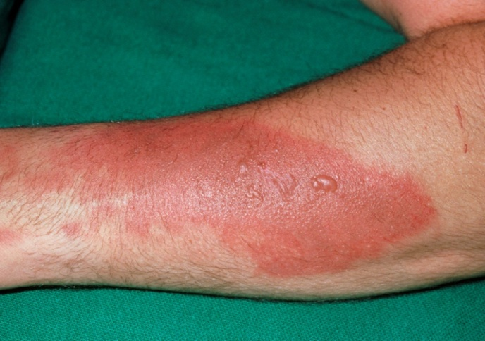

Reconociendo el Dolor Nociceptivo
Dolor de Extremidad después de una fractura
Dolor debido a quemaduras o hematomas
Dolor articular en osteoartritis
Descriptores Comunes
Pulsante
Punzante
Rigidez
1. McMahon SB and Koltzenburg M. Wall and Melzack’s Textbook of Pain. 5th ed. London: Elsevier; 2006, pgs 235, 471, 906, 1020, 1099; 2. Schaible H-G, Richter F. Langenbecks Arch Surg 2004;389:237–243; 3. Herndon C, et al. Pharmacotherapy 2008;28:788–805.
Notes:
10
Notas del Conferencista
El Dolor Nociceptivo es una respuesta que ocurre cuando neuronas sensoriales periféricas específicas (nociceptores) responden a un estímulo nocivo.¹
El dolor nociceptivo agudo es una respuesta apropiada, que tiene un rol protector porque causa respuestas de reflejo o conductuales que minimizan el daño tisular.² El Dolor nociceptivo crónico no tiene una función protectora (ej: osteoartritis).^{2,3}
Referencias
McMahon SB and Koltzenburg M. Wall and Melzack’s Textbook of Pain. 5th ed. London: Elsevier; 2006, pgs 235, 471, 906, 1020, 1099.
Schaible H-G, Richter F. Langenbecks Arch Surg 2004;389:237–243.
Herndon C, et al. Pharmacotherapy 2008;28:788–805.

Slide 11
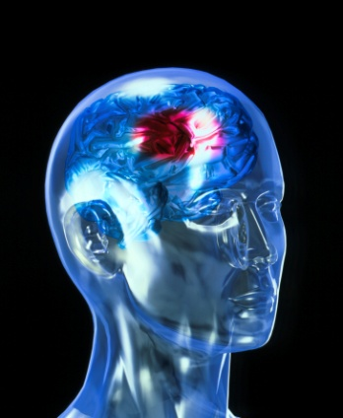

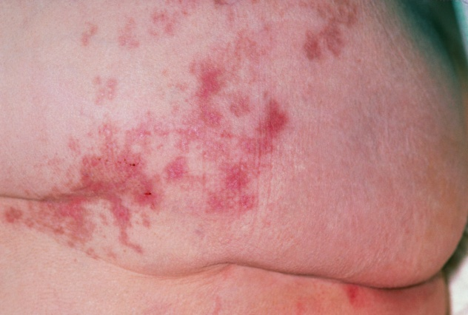
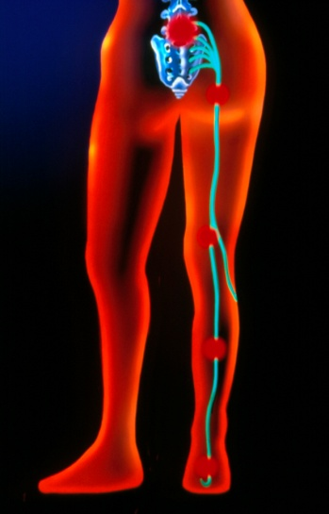
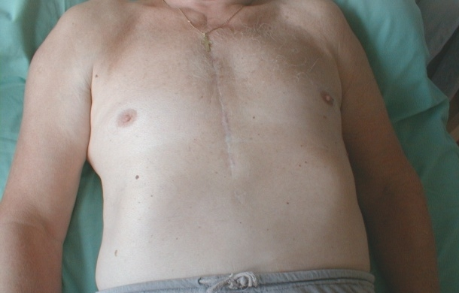
Reconociendo el Dolor Neuropático
Dolor post-Accidente vascular cerebral
Neuralgia postherpética
Neuropatía diabética periférica
Descriptores Comunes
Punzante
Como una descarga eléctrica
Quemante
Hormigueo
Entumecimiento
Dolor crónico post-quirúrgico
Dolor lumbar radicular
1. Merskey H, Bogduk N, eds. Classification of chronic pain: descriptions of chronic pain syndromes and definitions of pain terms, 2nd ed. Seattle, WA: IASP Press; 1994; McMahon SB and Koltzenburg M. Wall and Melzack’s Textbook of Pain. 5th ed. London: Elsevier; 2006, pgs 906, 1020, 1076.
Notes:
Notas del Conferencista
El dolor neuropático ha sido definido como dolor que es “iniciado o causado por una disfunción o lesión primaria en el sistema nervioso periférico o central.”¹
Las causas de dolor neuropático periférico incluyen lesión nerviosa post-quirúrgica y post-traumática, Neuropatía diabética periférica, Neuralgia postherpética y radiculopatías.² El dolor post-accidente vascular cerebral, esclerosis múltiple y lesiones de la médula espinal son ejemplos de dolor neuropático central.²
El dolor neuropático es descrito frecuentemente como un dolor ‘Punzante’, ‘Como una descarga eléctrica’ o ‘Quemante’, comúnmente asociado con ‘Hormigueo’ y/o ‘Entumecimiento’.²
La región dolorosa puede no necesariamente ser la misma que el sitio de la lesión (vea la imagen de dolor lumbar radicular). El dolor ocurre en el territorio neurológico de la estructura afectada (nervio, raíz, médula espinal, cerebro).¹ En el dolor neuropático periférico, ocurre en el territorio del nervio o raíz nerviosa afectados. En el dolor neuropático central, se relaciona con el sitio de la lesión en la médula espinal o el cerebro.
Referencias
Merskey H, Bogduk N, eds. Classification of chronic pain: descriptions of chronic pain syndromes and definitions of pain terms, 2nd ed. Seattle, WA: IASP Press; 1994.
McMahon SB and Koltzenburg M. Wall and Melzack’s Textbook of Pain. 5th ed. London: Elsevier; 2006, pp. 906, 1020, 1076.

Slide 12
Historia

Slide 13
Historia del Dolor
Ubicación/Distribución
Inicio
Frecuencia/variación
Intensidad
Tipo
Factores que lo agravan y lo alivian
Daño y Discapacidad
Tratamientos previos para el dolor
Otros padecimientos/tratamientos
Respuesta al tratamiento
Significado del Dolor
Haefeli M, Elfering A. Eur Spin J 2006;15:S17-S24; Ferrell BA. Arch Intern Med. 1995;123:681-687.
Notes:
Notas del Conferencista
Una Historia del Dolor debe incluir preguntas que den lugar al conocimiento cabal de la naturaleza del dolor.

Slide 14
Hoja de Trabajo de Historia del Dolor
Sitio del Dolor
¿Qué causa o empeora el dolor ?
Intensidad y carácter del dolor
¿Síntomas asociados?
¿Daño en el funcionamiento relacionado con el dolor?
Historia médica relevante
Ayad AE et al. J Int Med Res 2011; 39(4):1123-41.
Notes:
Notas del Conferencista
Una hoja de trabajo de historia y examen de dolor puede usarse para recabar la Historia del Dolor. Los pacientes pueden usar dicha hoja de trabajo para registrar su dolor y deterioro funcional. La mayoría de las hojas de trabajo incluyen imágenes del cuerpo humano (de frente y por detrás) en las que los pacientes pueden marcar las áreas donde sienten dolor. Las hojas de trabajo cubren varios aspectos del dolor, como:
Sitio del dolor
¿Qué causa o empeora el dolor ? (ej: la actividad)
Intensidad y carácter del dolor
Califique la severidad de 1 a 5 y evalúa los cambios en la severidad
Describa el dolor
Verifique si el dolor es continuo o intermitente
Síntomas asociados
Efecto del dolor en el sueño
Nivel actual de depresión
¿Está el dolor asociado con otros síntomas?
¿Daño en el funcionamiento relacionado con el dolor? (sin limitación, limitación leve o limitación importante)
Historia médica relevante
Referencia
Ayad AE et al. Expert panel consensus recommendations for the pharmacologic treatment of acute pain in the middle east region. J Int Med Res 2011;39(4):1123-41.

Slide 15
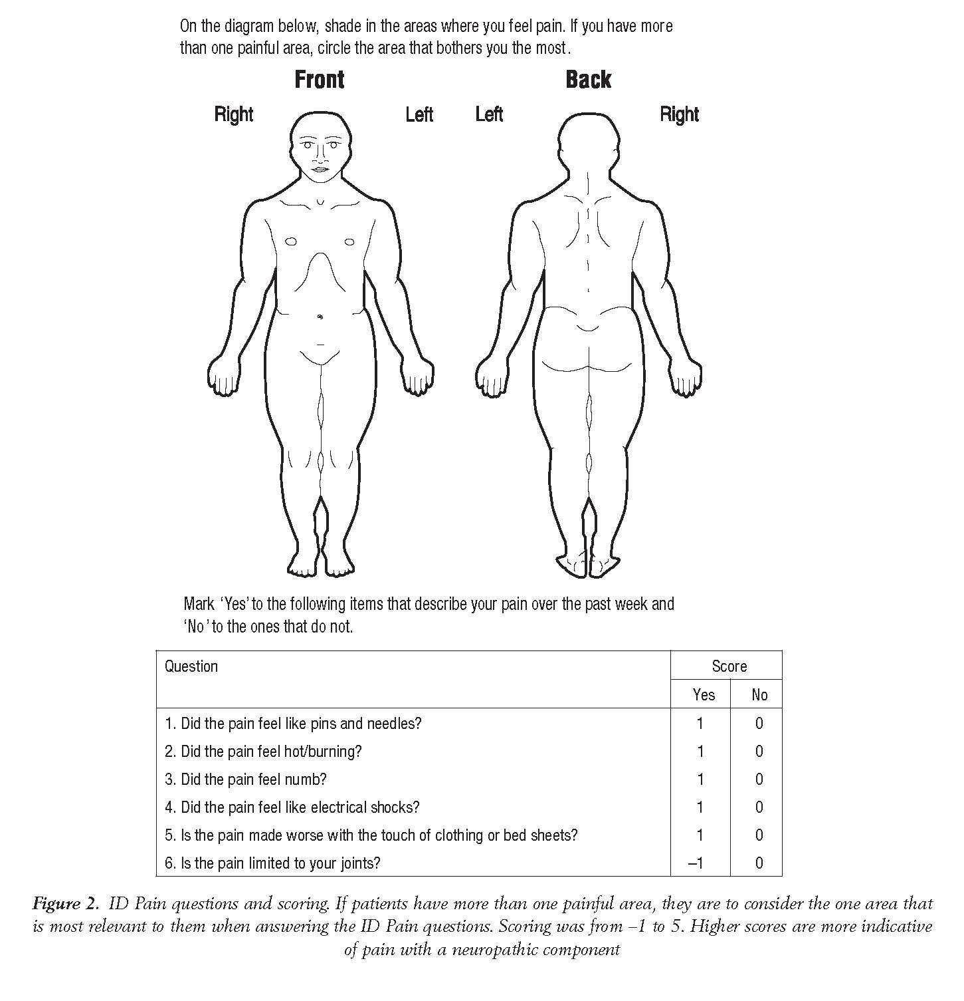
Localizar el Dolor
La Imagen debe
ser Recreada
Los mapas del cuerpo son útiles para la ubicación precisa de los síntomas y signos sensoriales del dolor.*
*En casos de dolor referido , la ubicación del dolor y de la lesión o daño/disfunción del nervio pueden no estar correlacionados
Gilron I et al. CMAJ 2006; 175(3):265-75; Walk D et al. Clin J Pain 2009; 25(7):632-40.
Notes:
Notas del Conferencista
Los mapas corporales ayudan a localizar el dolor.
En casos de Dolor Nociceptivo de origen somático, el dolor está generalmente bien localizado en el área lesionada. Sin embargo, en casos de dolor neuropático, los mapas corporales pueden ser útiles para la sistematización precisa del dolor de acuerdo con dermatomas individuales.
Es importante mencionar que en casos de dolor referido, la ubicación del dolor y de la lesión o de la lesión/disfunción nerviosa pueden no estar correlacionados.
Referencias
Gilron I et al. Neuropathic pain: a practical guide for the clinician. CMAJ 2006; 175(3):265-75.
Walk D et al. Quantitative sensory testing and mapping: a review of nonautomated quantitative methods for examination of the patient with neuropathic pain. Clin J Pain 2009; 25(7):632-40.

Slide 16
Evaluación Clínica del Dolor
Evaluación Funcional
Evaluación Psicológica
Historia de Medicamentos
¿Interfiere el dolor con las actividades?
¿Tiene el paciente depresión, ansiedad o cambios en el estado mental concomitantes?
¿Tiene el paciente trastornos del sueño o historia de abuso/dependencia de sustancias?
¿Qué medicamentos se han intentado en el pasado?
¿Qué medicamentos han sido útiles?
¿Qué medicamentos no han sido útiles?
Wood, S. Nursing Times Sept 18, 2008. Accessed at: http://www.nursingtimes.net/nursing.../Dolor .../assessment-of-pain /1861174.article#
Notes:
Notas del Conferencista
La evaluación clínica del dolor debe incluir evaluaciones funcionales y psicológicas y la historia de medicación.

Slide 17
Evaluar el Impacto del Dolor en el Funcionamiento
Dolor
Sensibilización Central/
Dolor Disfuncional
Dolor Neuropático
Dolor Nociceptivo
Deterioro Funcional
Ansiedad y
Depresión
Trastornos
del sueño
Nicholson B, Verma S. Pain Med 2004; 5(suppl. 1):S9-27.
Notes:
Notas del Conferencista
Aunque la mayoría de los trastornos del dolor empiezan con una lesión o enfermedad, su curso y resultado son afectados por factores emocionales, conductuales y sociales. La reacción emocional de una persona y su capacidad para manejar el curso fluctuante de los trastornos de dolor crónico y sus complicaciones, como deterioro físico, discapacidad, y pérdida de funcionamiento de roles también afectarán el resultado.
El dolor crónico interfiere considerablemente con el sueño, y la mayoría de los estudios muestran una correlación positiva entre la intensidad del dolor y el grado de trastorno del sueño. Muchos pacientes con dolor crónico también tienen signos y síntomas de depresión y ansiedad; la privación del sueño puede generar ansiedad y la depresión puede ser la causa y el resultado de la privación del sueño. Debido a que la falta de sueño y el estado de ánimo pobre pueden contribuir a la intensidad del dolor, esto puede dar lugar a un círculo vicioso de mayor dolor, fatiga y ansiedad/depresión. La interrelación entre estos 3 factores, como muestra esta slide, es compleja, pero debe ser considerada cuidadosamente si esperamos un tratamiento satisfactorio para el dolor crónico.
El dolor crónico, los trastornos del sueño, y la depresión/ansiedad deben ser resueltos para restaurar la funcionalidad óptima de los pacientes. Los médicos debe evaluar todos los aspectos del dolor, el sueño y el estado de ánimo en los pacientes con dolor crónico. El manejo y tratamiento debe resolver el dolor y las comorbilidades, mejorar el funcionamiento cotidiano y mejorar la calidad de vida.
Referencia
Nicholson B, Verma S. Comorbidities in chronic neuropathic pain. Pain Med 2004;
5(suppl. 1):S9-27.

Slide 18
Evaluación del Dolor: Nemotécnico PQRST
  factores Provocativos y Paliativos
  Quality (Calidad)
  Región y Radiación
  Severidad
  Tiempo, Tratamiento
Budassi-Sheehy. Emergency Nursing, Principles and Practice. 3rd ed. 1992.
Notes:
Notas del Conferencista
El nemotécnico PQRST puede usarse para evaluar el dolor :
Evaluar factores Provocativos (agravantes) y Paliativos (que lo alivian)
Evaluar la Cualidad del dolor: Quemante, lancinante, punzante, sordo, agudo, pulsante, intenso, hormigueo, pesadez, opresión
Evaluar la Región (ubicación) del dolor, irradiación
Evaluar la severidad del dolor (use la escala d intensidad del dolor)
Evaluar los Tiempos del dolor (cuándo ocurre, cuánto tiempo persiste), así como los tratamientos que se han intentado
Referencia
Budassi-Sheehy. Emergency Nursing, Principles and Practice. 3rd ed. 1992.

Slide 19
Herramientas para la Evaluación del Dolor
Herramientas Unidimensionales
Escala Análoga Visual
Escala Verbal de Intensidad del Dolor
Escala de Dolor FACES
Escala Numérica de 0-10 de Intensidad del Dolor
Herramientas Multidimensionales
Breve Inventario del Dolor
Cuestionario de Dolor de McGill
International Association for the Study of Pain. Faces Pain Scale – Revised. Available at: http://www.iasp-pain.org/Content/NavigationMenu/GeneralResourceLinks/FacesPainScaleRevised/default.htm. Accessed: July 15, 2013; Kremer E, et al. Pain. 1981; 10: 241-8; Bieri D, et al. Pain. 1990; 41: 139-59; Farrar JT, et al. Pain. 2001; 94: 149-58; Cleeland CS, Ryan KM. Ann Acad Med Singapore 1994;23(2):129-38; Melzack R. Pain 1975;1:277-299.
Notes:
Notas del Conferencista
La intensidad del dolor de un paciente puede medirse con Herramientas Unidimensionales y Multidimensionales
Las Herramientas Unidimensionales incluyen:
Escala Visual Análoga: el paciente selecciona visualmente un punto en una escala de 10 cm con dos puntos de anclaje (sin dolor, peor dolor imaginado)
Escala Verbal de Intensidad del Dolor: el paciente elije de una lista de adjetivos intensidad del dolor en aumento (sin dolor, dolor leve, moderado, severo)
Escala de Dolor FACES: principalmente para niños o personas con problemas del lenguaje; la expresión va de sin dolor a dolor severo
Escala Numérica del 0 a 10 de Intensidad del dolor : el paciente selecciona un punto de 0-10 (sin dolor , el peor dolor ) que representa mejor su puntaje de dolor
Ejemplos de algunas Herramientas Multidimensionales son:
Breve Inventario del Dolor – completar la forma breve toma 5 minutos, la forma larga toma 10 minutos; evalúa la severidad del dolor , el impacto del dolor en el funcionamiento diario, la ubicación de dolor, los medicamentos para el dolor y la cantidad de alivio del dolor en las últimas 24 horas o la semana pasada
Cuestionario de Dolor de McGill– Incluye 3 clases de palabras que describen los aspectos sensoriales, afectivos y evaluables del dolor y una escala de intensidad del dolor de 5-puntos
Referencias
International Association for the Study of Pain. Faces Pain Scale – Revised. Available at: http://www.iasp-pain.org/Content/NavigationMenu/GeneralResourceLinks/FacesPainScaleRevised/default.htm. Accessed: July 15, 2013
Kremer E et al. Pain. 1981; 10: 241-8.
Bieri D et al. Pain. 1990; 41: 139-59.
Farrar JT et al. Pain. 2001; 94: 149-58.
Cleeland CS, Ryan KM. Ann Acad Med Singapore 1994;23(2):129-38.
Melzack R. Pain 1975;1:277-299

Slide 20
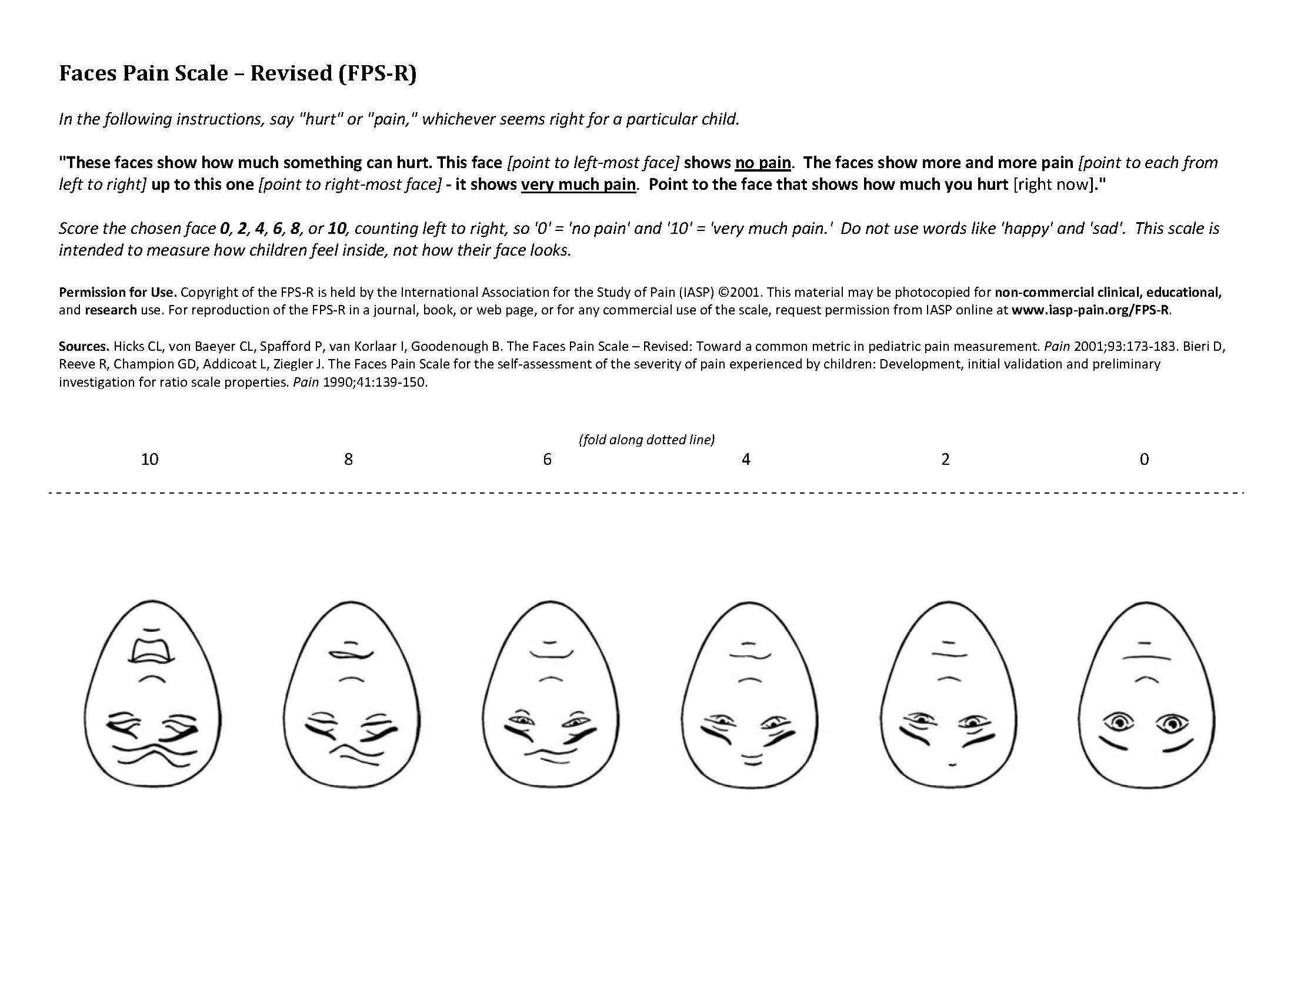
Determinar la Intensidad del dolor
Escala Simple Descriptiva de la Intensidad del Dolor
Sin dolor
Dolor leve
Dolor moderado
Dolor severo
Dolor muy severo
El peor dolor
Escala Numérica de Intensidad del Dolor de 0 a 10
0
1
2
3
4
5
6
7
8
9
10
Sin
dolor
Dolor moderado
El Peor Posible
Escala de Dolor de Caras – Corregida
International Association for the Study of Pain. Faces Pain Scale – Revised. Available at: http://www.iasp-pain.org/Content/NavigationMenu/GeneralResourceLinks/FacesPainScaleRevised/default.htm. Accessed: July 15, 2013;
Iverson RE et al. Plast Reconstr Surg 2006; 118(4):1060-9.
20
Notes:
Notas del Conferencista
Se han desarrollado varias escalas de dolor para ayudar a evaluar la intensidad del dolor, las cuales pueden ayudar a guiar la selección y ajuste del tratamiento.
Esta slide muestra tres de las escalas más comunes de intensidad del dolor. Y la selección sobre qué escala usar puede depender de las habilidades de lectura y escritura, y aritmética elemental del paciente. Por ejemplo, la escala de dolor más visual de rostros puede ser la más útil en niños pequeños, especialmente en niños menores de 3 años o en pacientes ancianos con menores funciones cognitivas.
Referencias
International Association for the Study of Pain. Faces Pain Scale – Revised.
Available at: http://www.iasp-pain.org/Content/NavigationMenu/ GeneralResourceLinks/FacesPainScaleRevised/default.htm. Accessed: July 15, 2013.
Iverson RE et al. Practice advisory on pain management and prevention of postoperative nausea and vomiting. Plast Reconstr Surg 2006; 118(4):1060-9.

Slide 21
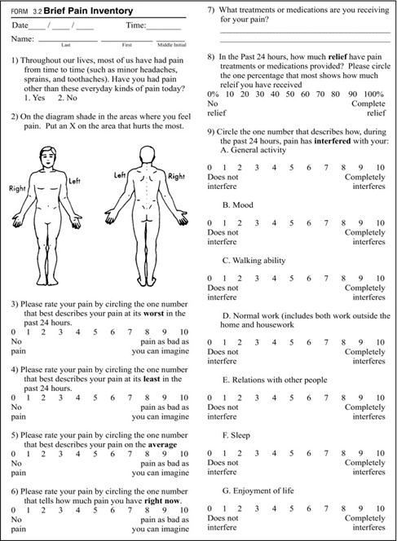
Breve Inventario del Dolor
Cleeland CS, Ryan KM. Ann Acad Med Singapore 1994;23(2):129-38.
Notes:
Notas del Conferencista
Existen dos formatos del Breve Inventario del Dolor – completar la forma breve tarda 5 minutos, completar la forma larga tarda 10 minutos.
El Breve Inventario del Dolor evalúa la severidad de dolor, el impacto del dolor en la función diaria, la ubicación del dolor, los medicamentos para dolo y la cantidad de alivio del dolor en las últimas 24 horas o la semana pasada.

Slide 22
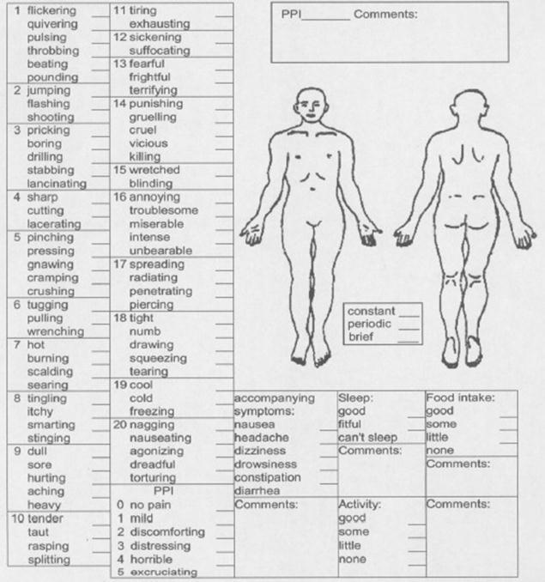
Cuestionario de Dolor de McGill Dolor
Melzack R. Pain 1975;1:277-299.
Notes:
Notas del Conferencista
El Cuestionario de Dolor de McGill incluye 3 clases de palabras que describen los aspectos sensoriales, afectivos y evaluables del dolor y una escala de 5-puntos para intensidad del dolor. El entrevistado recibe el cuestionario con las palabras agrupadas en 20 subclases. Después un entrevistador instruye a los entrevistados a elegir una palabra de cada subclase si una palabra dentro de la clase se ajusta a su dolor actual. Si ninguna palabra se ajusta, entonces no se debe elegir ninguna palabra de esa subclase. Cada palabra dentro del índice de calificación del dolor tiene un valor asignado con base en su posición dentro de la subclase.

Slide 23
Herramientas de Evaluación de Dolor Neuropático
 | LANSS | DN4 | NPQ | painDETECT | ID Pain
Síntomas
Punzadas, hormigueo, piquetes | x | x | x | x | X
Como descarga eléctrica o intenso | X | x | x | x | x
Caliente o Urente | X | x | x | x | x
Entumecimiento |  | x | x | x | x
dolor causado al roce ligero | X |  | x | x | x
dolor frío o dolor congelante |  | x | X
Examen clínico
Alodinia al roce | X | X
Umbral elevado al toque suave |  | X
Umbral del dolor al pinchazo | X | X
}
Las Herramientas de Evaluación de Dolor Neuropático dependen en gran medida de los descriptores verbales del dolor
  Seleccione la herramienta(s) con base en la facilidad de uso y validación en el idioma local
}
Algunas herramientas de evaluación incluyen también pruebas físicas
DN4 = Cuestionario del dolor neuropático en 4 Preguntas (DN4); LANSS = Evaluación de Signos y Síntomas Neuropáticos de Leeds ; NPQ = Cuestionario de dolor neuropático
Bennett MI et al. Pain 2007; 127(3):199-203.
Notes:
Notas del Conferencista
Esta slide resume las herramientas de evaluación usadas actualmente para dolor neuropático.
Los métodos de evaluación para dolor neuropático consisten mayormente en descriptores verbales característicos, aunque algunos tienen además pruebas de cabecera sencillas. Ejemplos de estos últimos son la escala de dolor de LANSS Dolor y el cuestionario PainDETECT, que tienen una precisión de aproximadamente el 80% en comparación con el juicio clínico experto para identificar pacientes con dolor neuropático. Sin embargo los métodos de evaluación no son un sustituto de una buena evaluación clínica y no están diseñados para servir como métodos de diagnóstico.
Referencia
Bennett MI et al. Using screening tools to identify neuropathic pain. Pain 2007; 127(3):199-203.

Slide 24
Sensibilidad y Especificidad de las Herramientas para la Evaluación de Dolor Neuropático
Nombre | Descripción | Sensibilidad* | Especificidad*
Basada en entrevistas
NPQ | 10 puntos relacionados con los sensorial + 2 puntos afectivos | 66% | 74%
ID-Dolor | 5 puntos sensoriales + 1 Ubicación del dolor | NR | NR
PainDETECT | 7 puntos sensoriales + 2 elementos con características espaciales | 85% | 80%
Entrevista + Pruebas Físicas
LANSS | 5 síntomas + 2 puntos del examen clínico | 82-91% | 80-94%
DN4 | 7 síntomas + 3 puntos del examen clínico | 83% | 90%
  Las pruebas que incorporan preguntas en una entrevista y pruebas físicas tienen mayor sensibilidad y especificidad que las herramientas que dependen solo en preguntas en una entrevista
24
*En comparación con el diagnóstico clínico
DN4 = Dolor neuropático en 4 preguntas; LANSS = Evaluación de Leeds de Síntomas y Signos Neuropáticos; NPQ = cuestionario de dolor neuropático; NR = no reportado
Bennett MI et al. Pain 2007; 127(3):199-203.
Notes:
24
Notas del Conferencista
Esta slide resume las herramientas de evaluación usadas actualmente para dolor neuropático, y proporcionan la sensibilidad y especificidad de cada uno (si está disponible).
Referencia
Bennett MI et al. Using screening tools to identify neuropathic pain. Pain 2007; 127(3):199-203.

Slide 25

Escala de LANSS
La realiza el médico en el consultorio
Diferencia el Dolor Neuropático del Dolor Nociceptivo
5 preguntas sobre dolor y 2 pruebas de sensibilidad cutánea
Identifica la contribución de los mecanismos neuropáticos al dolor
Validada
LANSS = Evaluación del Leeds de Síntomas y Signos Neuropáticos
Bennett M. Pain 2001; 92(1-2):147-57.
25
Notes:
Notas del Conferencista
Esta slide muestra la escala de LANSS, que fue desarrollada para distinguir los síntomas y signos neuropáticos de los que surgen con el dolor nociceptivo.
La escala de LANSS se basa en un análisis de la descripción y examen sensorial de la disfunción sensorial y proporciona información inmediata en el entorno clínico.
Los pacientes reciben cinco descripciones de diferentes tipos de dolor y se les pregunta si dicha descripción se ajusta al dolor que han experimentado en la última semana. La sensibilidad cutánea es evaluada comparando el parea dolorosa con un área contralateral o adyacente no dolorosa en cuanto a la presencia de alodinia y un umbral de pinchazo alterado.
Se puede alcanzar un puntaje máximo total de 24. Si el puntaje del paciente es menor de 12, es improbable que mecanismos neuropáticos contribuyan a su dolor; si el puntaje del paciente es 12 o más, es probable que mecanismos neuropáticos estén contribuyendo a su dolor.
La escala puede distinguir a pacientes con dolor neuropático de los pacientes con dolor nociceptivo, y puede ayudar a personalizar el tratamiento de acuerdo con los mecanismos de dolor específicos. La escala ha sido validada y puede ser útil como una herramienta para diagnóstico en la práctica clínica y en estudios clínicos.
Referencia
Bennett M. The LANSS Pain Scale: the Leeds assessment of neuropathic symptoms and signs. Pain 2001; 92(1-2):147-57.

Slide 26
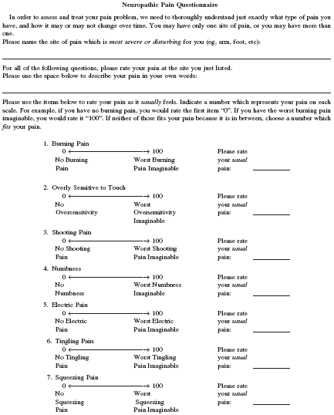
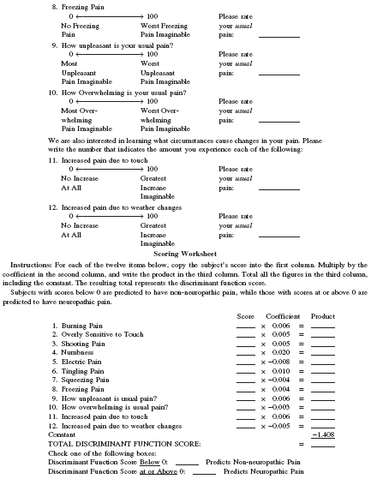
NPQ
El NPQ ha sido desarrollado para evaluar los síntomas de dolor neuropático de los pacientes y para discriminar entre dolor neuropático y dolor no-neuropático
El NPQ mide elementos similares a los otros cuestionarios pero además evalúa las circunstancias que causan cambio en el dolor (ej: toque/roce)
Se requiere mayor investigación para determinar su utilidad clínica y distinguirlo de los otros cuestionarios
Krause SJ, Backonja MM. Clin J Pain 2003;19:306–14 Bennett MI, et al. Pain 2007;127:199–203.
.
Notes:
Notas del Conferencista
El NPQ fue desarrollado para evaluar los síntomas de dolor neuropático de los pacientes y para discriminar entre dolor neuropático y dolor no-neuropático.
La terminología usada frecuentemente por loa pacientes para describir su dolor es tomada en cuenta así como los factores que pueden estar detrás de las descripciones de los pacientes de su dolor.
El NPQ también ha sido adaptado como una herramienta de evaluación de forma breve.
Aunque se requiere mayor investigación para validad completamente el NPQ, es prometedor como una herramienta de evaluación clínica útil.
El NPQ tiene la habilidad de proporcionar una medida cuantitativa para los descriptores importantes en el diagnóstico y evaluación de dolor neuropático. Consecuentemente, puede usarse para el monitoreo de los tratamiento de dolor neuropático y como una medida de resultados.
Referencias
Krause SJ, Backonja MM. Clin J Pain 2003;19:306–14.
Bennett MI, et al. Pain 2007;127:199–203.

Slide 27
DN4
Lo llena el médico en el consultorio
Diferencia el dolor neuropático del dolor nociceptivo
2 preguntas sobre dolor (7 elementos)
2pruebas de sensibilidad cutánea (3 elementos)
Un puntaje ≥4 es un indicador de dolor neuropático
Validado
DN4 = Dolor neuropático en 4 preguntas
Bouhassira D et al. Pain 2005; 114(1-2):29-36.
27
Notes:
Notas del Conferencista
Esta slide muestra el cuestionario de diagnóstico DN4, que fue desarrollado por el Grupo Francés de Dolor neuropático para diferenciar el dolor neuropático del dolor no-neuropático.
La escala DN4 se basa en un análisis de descripción sensorial y examen de la disfunción sensorial y brinda información inmediata en el entorno clínico.
Los pacientes reciben 7 descriptores de diferentes tipos de síntomas de dolor o relacionados con el dolor y se les pregunta si su dolor está asociado con la característica o síntoma descrito (sí/no). La presencia de hipoestesia al tacto, hipoestesia al pinchazo y dolor al roce es registrada (sí/no).
La escala h sido validado y puede ser útil como una herramienta de diagnóstico en la practica clínica y en estudios clínicos.
Referencia
Bouhassira D et al. Comparison of pain syndromes associated with nervous or somatic lesions and development of a new neuropathic pain diagnostic questionnaire (DN4). Pain 2005; 114(1-2):29-36.

Slide 28
PainDETECT
Cuestionario de evaluación basado en el paciente, fácil de usar
Desarrollado para distinguir entre NeP y no-NeP*
Validado: alta sensibilidad, especificidad y exactitud predictiva positiva
Siete preguntas acerca de la cualidad del dolor y tres sobre la severidad del dolor
Preguntas sobre la ubicación, irradiación y curso en el tiempo
*La validación se realizó en pacientes con dolor de espalda baja
Freynhagen et al. Curr Med Res Opin. 2006;22(10):1911-20
Notes:
Notas del Conferencista
Esta slide ilustra el cuestionario validado PainDETECT, que fue desarrollado por expertos en dolor alemanes en cooperación con la Red Alemana de Investigación sobre dolor neuropático.
Debido a que los pacientes con dolor de espalda baja constituyen un subgrupo importante de pacientes con dolor crónico, el objetivo del cuestionario PainDETECT fue establecer una herramienta de evaluación validada, sencilla para detectar componentes de dolor neuropático en pacientes con dolor crónico de espalda baja.
En el cuestionario, se pide a los pacientes que califiquen la severidad de su dolor, que describan el curso clínico seleccionando un patrón de los diagramas proporcionados y mostrar las principales áreas de dolor en un diagrama del cuerpo y que muestren a dónde se irradia el dolor. Los pacientes además responden 7 preguntas acerca de síntomas positivos y negativos de dolor. Esta herramienta de evaluación no usa un examen físico realizado por un médico.
Referencia
Freynhagen et al. Curr Med Res Opin. 2006;22(10):1911-20

Slide 29
ID Pain
Es una herramienta de evaluación que llena el paciente
Incluye 6 preguntas sí/no y un diagrama de ubicación del dolor
Desarrollado para diferenciar entre dolor nociceptivo y dolor neuropático
Validado
Portenoy R. Curr Med Res Opin. 2006 Aug;22(8):1555-65.
Notes:
Notas del Conferencista
El cuestionario ID Pain es una herramienta de evaluación que completa el paciente y que fue diseñada para diferenciar entre dolor nociceptivo y dolor neuropático.
Si los pacientes tienen más de un área dolorosa, deben considerar el área más relevante para ellos al responder las preguntas de ID Pain. La escala de calificación es de 1 a 5. Los puntajes más altos son más indicativos de dolor con un componente neuropático. Un puntaje de 3 o mayor indica la presencia probable de dolor neuropático y justifica una evaluación más detallada.

Slide 30
Examen Físico

Slide 31
El Examen Físico Completo
Es Importante
Realizar exámenes físicos y neurológicos completos al evaluar e identificar quejas de dolor subjetivas del paciente ¹
  Debe servir para verificar la impresión preliminar de la historia y para guiar la selección de estudios de laboratorio e imágenes²
Confirmar o excluir las causas subyacentes
1. American Society of Anesthesiologists Task Force on Pain Management, Chronic Pain Section. Anesthesiology. 1997;86:995-1004; 2. Brunton S. J Fam Pract. 2004;53(10 suppl):S3-S10.
Notes:
Notas del Conferencista
Se debe realizar un examen físico y neurológico completo al evaluar e identificar las quejas subjetivas de dolor del paciente.¹ Esto debe servir para verificar la impresión preliminar de la historia y para guiar la selección de estudios de laboratorio e imágenes, así como para confirmar o excluir causas subyacentes como artritis reumatoide, neuropatía diabética, trastornos espinales, VIH, y virus de herpes.
Referencias
American Society of Anesthesiologists Task Force on Pain Management, Chronic Pain Section. Anesthesiology. 1997;86:995-1004
Brunton S. J Fam Pract. 2004;53(10 suppl):S3-S10.

Slide 32
Ejemplos de Pruebas de Cabecera para NeP
Las pruebas de tacto pueden detectar
Diferencias en la temperatura de la piel
Hipersensibilidad
Sensaciones desagradables anormales
Déficit sensorial
Pruebas para provocar Dolor
La respuesta es la presencia de síntomas sensoriales positivos
Algunos ejemplos incluyen tacto, compresión, pinchazo, y prueba específicas basadas en a etiología
NeP = dolor neuropático
Adaptado de Haanpää ML et al. Am J Medicine 2009;122:S13–S21
Gilron I et al. Can Med Assoc J 2006;175:265–75
Baron R, Tölle TR. Curr Opin Support Palliat Care 2008;2:1–8
Notes:
Notas del Conferencista
Los médicos generales pueden usar sencillas pruebas de cabecera para diferenciar el dolor neuropático del dolor nociceptivo. Estas incluyen la evaluación de la respuesta del paciente al tacto y al dolor evocado.
Las pruebas de tacto pueden detectar:
Diferencias en la temperatura de la piel (hopo- o hipertermia)
Hipersensibilidad (alodinia, ej: la prueba de la gaza)
Sensaciones desagradables anormales (disestesia)
Déficit sensorial (hipoestesia)
Las pruebas para provocar dolor determinan la presencia de síntomas sensoriales positivos:
Toque/tacto (alodinia)
Pinchazo (hiperalgesia)
Pruebas específicas de la etiología (ej: levantar la pierna estirada)
Referencias
Adapted from: Haanpää ML et al. Am J Medicine. 2009;122:S13–S21.
Gilron I et al. Can Med Assoc J. 2006;175:265–75.
Baron R, Tölle TR. Curr Opin Support Palliat Care. 2008;2:1–8.

Slide 33
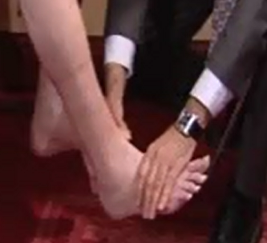
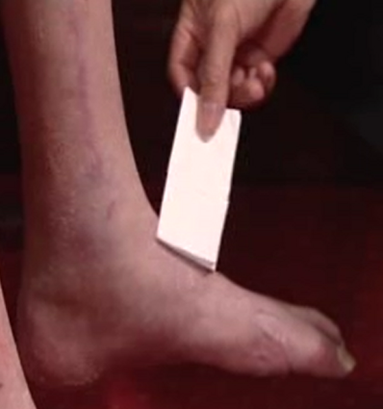
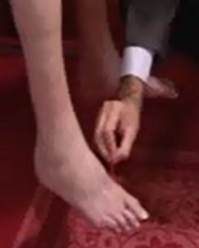
Pruebas Sencillas para Dolor Neuropático y Respuestas Esperadas
Presión manual ligera en la piel
Rosar la piel con un cepillo,
cotonete, o gaza
Dolor sordo
Pinchazo manual ligero con un seguro o palillo con punta
Dolor superficial, agudo
Dolor superficial agudo, quemante
33
Baron R. Clin J Pain. 2000; 16(2 Suppl):S12-20; Jensen TS, Baron R. Pain 2003; 102(1-2):1-8.
Notes:
Notas del Conferencista
Esta slide describe varias evaluaciones sencillas que pueden usarse fácilmente en el consultorio del médico para alodinia (dolor en respuesta a un estímulo normalmente no doloroso). En cada caso, el control sería el estímulo idéntico aplicado a un lado contralateral no afectado.
Alodinia mecánica estática puede se evaluada aplicando presión manual ligera a la piel o usando un seguro o palillo para aplicar un pinchazo manual ligero. Los pacientes con alodinia mecánica estática pueden quejarse de que no soportan el peso de la tela sobre su piel, no pueden usar calzado, y no pueden cargar nada en sus hombros.
La alodinia dinámica puede ser evaluada tocando la piel con un cepillo, gaza o algodón. Los pacientes con alodinia dinámica podrían quejarse de que el roce de la tela de una camisa sobre su piel es doloroso y que evitan que otros los toquen.
Es importante mencionar que estos videos que ilustran estas pruebas pueden encontrarse en el contenido adicional de este módulo.
Referencias
Baron R. Peripheral neuropathic pain: from mechanisms to symptoms. Clin J Pain 2000;16(2 Suppl):S12-20.
Jensen TS, Baron R. Translation of symptoms and signs into mechanisms in neuropathic pain. Pain 2003; 102(1-2):1-8.

Slide 34
Pruebas de Imágenes y Otras

Slide 35
Pruebas Diagnósticas de Dolor
Radiografías simples con vistas múltiples
Imagen por Resonancia Magnética (IRM)
Tomografía computarizada (TC)
Mielograma TC
Velocidad de conducción nerviosa
Electromiografía
Brunton S. J Fam Pract. 2004;53(10 suppl):S3-S10.
Notes:
Notas del Conferencista
Esta slide proporciona ejemplos de pruebas diagnósticas de dolor. También se pueden usar otras modalidades dependiendo de la presentación del dolor.
IRM es le mejor método para la mayoría de las evaluaciones, mientras que la TC es útil si se sospecha patología ósea y el Mielograma TC es útil para pacientes con cirugía previa.
Referencia
Brunton S. Approach to assessment and diagnosis of chronic pain. J Fam Pract. 2004;53(10 Suppl):S3-10.

Slide 36
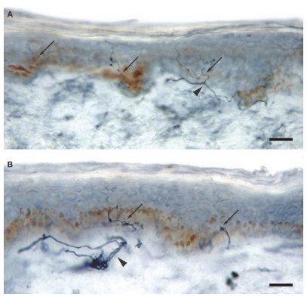
Nuevas Técnicas de Evaluación de NeP
Paciente con neuropatía diabética de fibra pequeña³
Las nuevas técnicas, más objetivas para evaluación de dolor neuropático incluyen:
  Potenciales evocados por láser
  Biopsia cutánea
  Prueba sensorial cuantitativa
Muslo proximal
Pierna distal
Flechas= IENFs, puntas de flecha= haces de nervios dérmicos. Inmunohistoquímica de campo claro en secciones de 50 µm teñidas con anticuerpo 9.5 anti-PGP. Bar = 80 µm.
NeP = dolor neuropático
Jovin Z et al. Curr Top Neurol Psychiatr Relat Discip 2010;18:30-37.
Lauria G and Devigili G. Nature Clin Practice Neurol. 2007;3:546-57.

Slide 37
Potenciales Evocados por Láser (LEPs)
Cómo Funcionan
LEPs en la Práctica
Detectan disfunción de las vías de dolor y temperatura, que son la base del desarrollo del NeP²
Pulsos de calor radiante generados por láser excitan selectivamente las terminaciones nerviosas libres en las capas superficiales de la piel³
  Las respuestas cerebrales se graban⁴
Los LEPs tardíos reflejan la actividad de las terminaciones nerviosas A-delta en capas superficiales de la piel¹
Las magnitudes de los LEP pueden medir con precisión la experiencia subjetiva del dolor ⁴
La forma neurofisiológica más sencilla, más confiable, y más sensible de evaluar la función de las vías nociceptiva.¹
EFNS ha recomendado el uso de LEPs como una herramienta auxiliar en la evaluación de NeP²
El uso en el diagnóstico es limitado actualmente debido a la disponibilidad del equipo²
NeP = dolor neuropático
1. Cruccu G et al. Eur J Neurobiol. 2004;11:153-62; 2. Garcia-Larrea L and Godinho F. Eur Neurolog Disease 2007:39-41; 3. Truini A et al. Clin Neurophysiol. 2005;116:821-6;4. Garcia-Larrea L et al. Brain 2002;125:2766-81.
Notes:
Notas del Conferencista
Los LEPs son la forma neurofisiológica más sencilla, confiable y sensible para evaluar la función de las vías nociceptivas.¹ Los LEPs detectan la disfunción de las vías de la temperatura y el dolor, que son las bases del desarrollo del NeP.²
Pulsos de calor radiante generados por láser excitan selectivamente terminaciones nerviosas libres en las capas superficiales de la peil.³ LEPs tardíos reflejan la actividad de las terminaciones nerviosas A-delta en las capas superficiales de piel.¹ Las respuestas del cerebro son registradas.⁴
Los LEPs evalúan de manera confiable el daño a los sistemas nociceptivos periféricos y centrales.¹ La magnitud de los LEPs podría ser un índice exacto de la experiencia subjetiva del dolor.⁴
La supresión LEP ayuda a diagnosticar dolor neuropático ¹ y EFNS ha recomendado el uso de LEPs como una herramienta auxiliar en la evaluación de NeP.² Sin embargo, su uso en el diagnóstico es actualmente limitado debido a la disponibilidad del equipo.²
No se sabe si los LEPs pueden ser usados para identificar a los pacientes que aun no padecen dolor pero que tienden a desarrollar un padecimiento de NeP.²
Referencias
Cruccu G et al. Eur J Neurobiol. 2004;11:153-62
Garcia-Larrea L and Godinho F. Eur Neurolog Disease 2007:39-41
Truini A et al. Clin Neurophysiol. 2005;116:821-6
Garcia-Larrea L et al. Brain 2002;125:2766-81.

Slide 38
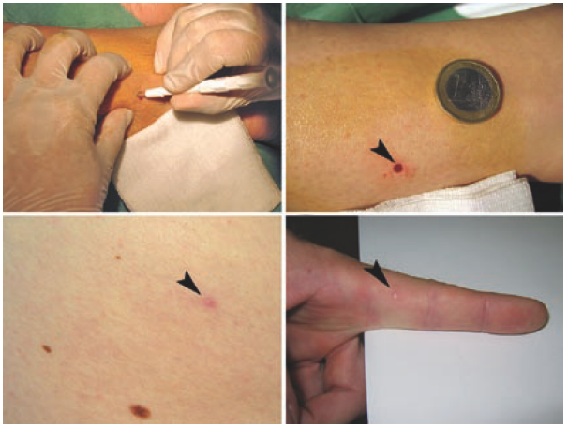
Biopsia de Piel
Se usa un sacabocado circular para extraer una muestra de piel con vello, usualmente de la parte distal de la pierna.
Se usa lidocaína como anestésico tópico.
No requiere suturas
No hay efectos secundarios
La herida sana rápidamente.
NeP = dolor neuropático
Lauria et al. Eur J Neurol. 2005;12:747-758.
Notes:
Notas del Conferencista
Para obtener una biopsia de piel, se usa un sacabocados circular desechable de 3-mm, bajo condiciones estériles, para extraer una muestra de piel con vello, usualmente de la parte distal de la pierna.¹ Se usa lidocaína como anestésico tópico.¹ No se requieren suturas, no hay efectos secundarios, y la herida sana rápidamente.¹
La biopsia de piel puede usarse para investigar nervios sensoriales de pequeño calibre en la epidermis y la dermis, incluyendo fibras nerviosas somáticas no-mielinizadas intraepidérmicas (IENFs, por sus siglas en inglés).¹ Los síntomas tempranos de DPN y otras neuropatías periféricas se deben a la generación de pequeñas fibras nerviosas somáticas.²
Los exámenes neurofisiológicos rutinarios no detectan estos cambios pero la biopsia de piel sí lo hace, lo cual puede permitir el diagnóstico más temprano de NeP.²
La biopsia de piel es segura, casi indolora, y económica.² La biopsia de piel es confiable, reproducible, y no es afectada por la severidad de la neuropatía.³ la biopsia de piel puede repetirse dentro del mismo territorio nervioso.² Esto permite la evaluación de la neuropatía y la evaluación de los efectos del tratamiento.²
Referencias
Lauria et al. Eur J Neurol. 2005;12:747-58
Lauria G and Lombardi R. Brit Med J. 2007;334:1159-62
Lauria G and Devigili G. Nature Clin Practice Neurol. 2007;3:546-57.

Slide 39
Prueba sensorial cuantitativa (QST)
Cómo Funciona
Limitaciones
Consiste en medir las respuestas evocadas por un estímulo mecánico y térmico de intensidad controlada.²
Se aplica el estímulo a la piel en orden ascendente y descendente³
  Sensibilidad Mecánica: evaluada usando filamentos de plástico y la sensación de pinchazo con agujas³
  Sensibilidad a la Vibración: evaluada usando un vibrómetro electrónico.³
  Sensibilidad Térmica: evaluada usando una sonda que opera con base en u principio termoeléctrico.³
Se basa en la evaluación subjetiva del paciente del dolor .³
Los resultados de QST y de la prueba de cabecera no necesariamente coinciden²
Las anormalidades QST no pueden tomarse como una demostración concluyente de NeP⁴ porque también ocurren en otros padecimientos como AR³
Requiere mucho tiempo y equipo costoso⁴
Los resultados pueden verse influenciados por varios factores (ej: modelo o marca del equipo, temperatura ambiente, sitio del estímulo, características del paciente)²
NeP = dolor neuropático. 1. Rolke R et al. Pain. 2006;123:231-43; 2. Hansson P et al. Pain. 2007;129:256-9; 3. Jovin Z et al. Curr Top Neurol Psychiatr Relat Discip 2010;18:30-7. 4. Cruccu G and Truini A. Neurol Sci. 2006;27:S288-S90.
Notes:
Notas del Conferencista
QST es una herramienta de análisis cuantitativa estandarizada para la evaluación somatosensorial de los pacientes con NeP.¹ QST fue desarrollado para complementar el examen de cabecera neurológico tradicional.²
QST incluye la medición de las respuestas evocadas por estímulos mecánicos y térmicos de intensidad controlada.² Los estímulos son aplicados a la piel en orden ascendente y descendente:³
La sensibilidad mecánica (táctil) es evaluada usando filamentos de plástico y la sensación de pinchazo con agujas especiales.³
La sensibilidad a la vibración es evaluada usando un vibrómetro electrónico.³
La sensibilidad térmica es evaluada usando una sonda que opera con base en un principio termoeléctrico.³
QST ha sido usado para el diagnóstico temprano y seguimiento en neuropatía de fibras pequeñas y en la detección temprana de nefropatía diabética.³ Los resultados de QST y las pruebas de cabecera no necesariamente coinciden² y QST sigo siendo complementario a las pruebas de cabecera. Las pruebas de cabecera determinan el sitio de las mediciones del umbral antes de QST.² Las anormalidades en QST no pueden tomarse como una demostración concluyente de NeP³ porque también pueden ocurrir anormalidades QST en padecimientos de dolor no-neuropático, como artritis reumatoide.¹
QST tarda tiempo y requiere equipo costoso.³ Además, los resultados de QST pueden ser influenciados por varios factores (ej: modelo y marca de equipo, temperatura ambiente, sitio del estímulo, características del paciente).²
Referencias
Rolke R et al. Pain. 2006;123:231-43
Hansson P et al. Pain. 2007;129:256-9
Jovin Z et al. Curr Top Neurol Psychiatr Relat Discip 2010;18:30-7.
Cruccu G and Truini A. Neurol Sci. 2006;27:S288-S90.

Slide 40
Diagnóstico

Slide 41
Diagnóstico de Dolor
Confirmar o excluir las causas subyacentes
No existe una prueba única para el diagnóstico de dolor
Las pruebas múltiples pueden no ser útiles
American Society of Anesthesiologists Task Force on Pain Management, Chronic Pain Section. Anesthesiology. 1997;86:995-1004; Brunton S. J Fam Pract. 2004;53(10 suppl):S3-S10.
Notes:
Notas del Conferencista
No existe una sola prueba diagnóstica para dolor. Sin embargo, múltiples pruebas pueden no ser útiles.
Referencias
American Society of Anesthesiologists Task Force on Pain Management, Chronic Pain Section. Anesthesiology. 1997;86:995-1004.
Brunton S. Approach to assessment and diagnosis of chronic pain. J Fam Pract. 2004;53(10 Suppl):S3-10.

Slide 42
¡Siempre que sea posible es importante identificar y tratar la causa subyacente del dolor !
Identificar y Tratar la Causa Subyacente
Forde G, Stanos S. J Fam Pract 2007; 56(8 Suppl Hot Topics):S21-30.
Notes:
Notas del Conferencista
Recuerda a los participantes que siempre que sea posible, es importante identificar y tratar la causa subyacente de dolor.
Referencia
Forde G, Stanos S. Practical management strategies for the chronic pain patient.
J Fam Pract 2007; 56(8 Suppl Hot Topics):S21-30.

Slide 43

Estar Alerta a las Señales de Advertencia
¡Evaluar la presencia de señales de advertencia en los pacientes que llegan con dolor!
Iniciar las investigaciones/manejo apropiados o referir a un especialista
Littlejohn GO. J R Coll Physicians Edinb 2005; 35(4):340-4.
Notes:
Notas del Conferencista
Es importante evaluar va los pacientes que presentan dolor para detectar señales de advertencia indicativas de un padecimiento subyacente grave. Dependiendo del padecimiento sospechado los profesionales clínicos deben iniciar las investigaciones apropiadas o referir al paciente a un especialista.
Referencia
Littlejohn GO. Musculoskeletal Pain. J R Coll Physicians Edinb 2005; 35(4):340-4.

Slide 44
Resumen

Slide 45
Evaluación y Diagnóstico: Resumen
La evaluación del dolor es crítica y debe incluir:
  Ubicación, duración, frecuencia, cualidad, severidad, etc.
  Historia de medicación
  Examen físico
  Evaluación de la función del paciente
  Evaluación psicológica
  Evaluación de riesgo
  Comorbilidades
  Determinación del tipo(s) de dolor
Notes:
Notas del Conferencista
Esta slide puede usarse para resumir los mensajes clave de esta sección

